Slide 1
A porlasztás tudománya és alkalmazása a mindennapi életünkben
Műhelykonferencia és kiállítás Csonka Jánosról
Dr. Józsa Viktor
egyetemi docens, BME, Gépészmérnöki Kar, Energetikai Gépek és Rendszerek Tanszék
2024. 04. 30.

Slide 2
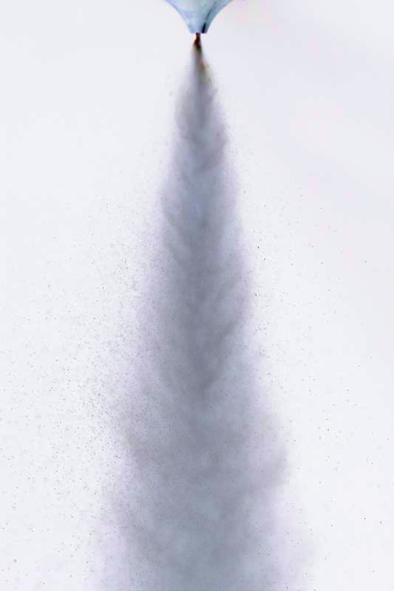
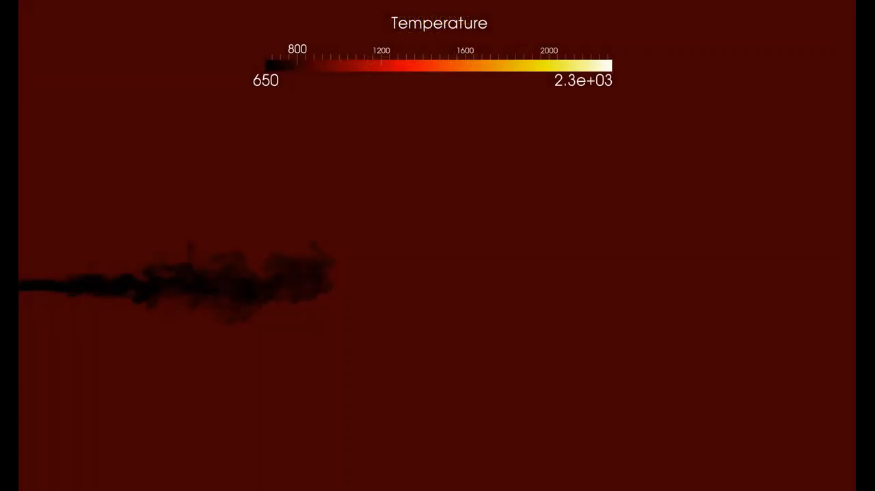
Áttekintés
Miért porlasztunk? Mi a porlasztás célja?
Hogyan működik a porlasztó?
Porlasztótípusok
Miért (nem) adagolunk vizet a motorba?
Miért aktuális a porlasztás kutatása?
Kutatási kihívások

Slide 3
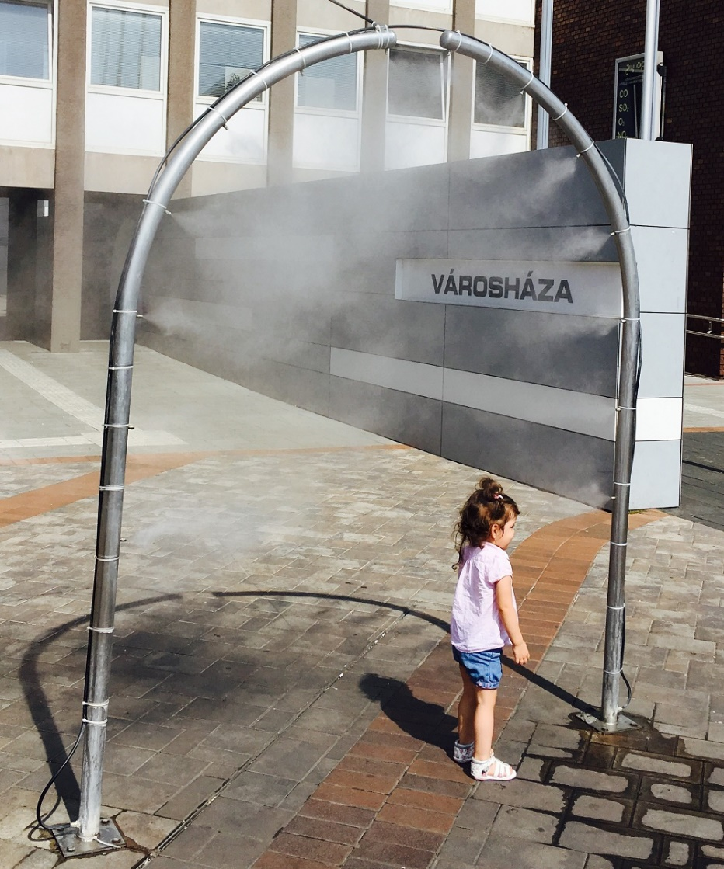
Miért porlasztunk? Mi a porlasztás célja?
Motorok, tüzelőrendszerek: cél a párolgás elősegítése
  a folyadék felülete sok nagyságrenddel növekszik
Hőelvonás intenzívebb párolgáson keresztül
  Hűtési rendszerek, párakapu
Homogén keverék előállítása a vegyiparban
  Hatékonyabb gyógyszerek, alacsonyabb dózisok
Festés
  Homogén, vékony, egyenletes felületképzés
Aeroszolok
  (Mezőgazdasági) permetezés, inhalációs gyógyszerek,
  parfümök, tüsszentés (COVID), stb.
Takarítás

Slide 4
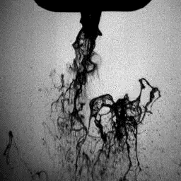
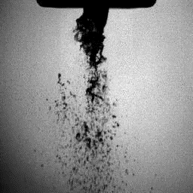
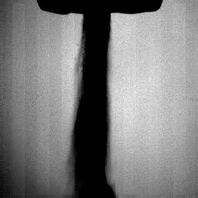
Hogyan működik a porlasztó?
A porlasztáshoz sebesség-különbség szükséges
  A folyadékot gyorsítjuk fel nagy sebességre
  A környező közeget gyorsítjuk fel nagy sebességre
  Mechanikailag gyorsítjuk a közeget (pl. egy forgó tárcsára permetezünk)
Repceolaj, 0,3 barg, 25 °C
Víz, 0,3 barg, 25 °C
Dízelolaj, 2,4 barg, 100 °C

Slide 5
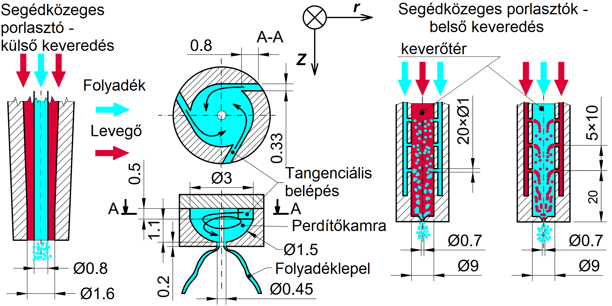
Porlasztótípusok

Slide 6
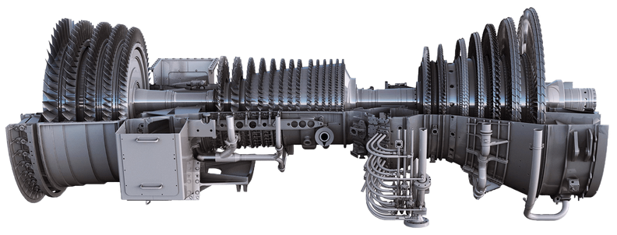
Miért (nem) adagolunk vizet a motorba?
Feltalálói ötlet:
  A víz a motorban elpárolog, a gőz térfogata a vízének 1000-szerese, ami a motor hatásfokát javítaná
Kutatói válasz:
  Az ötlet alapja 1791-ben lett szabadalmaztatva
  A párolgáshoz jelentős hő szükséges, amit fedeznünk kell
  Az égés során a folyékony tüzelőanyagból vízgőz eleve keletkezik
  A vízgőz elősegíti a korróziós folyamatokat
  Alkalmazás: pl. GE LM6000 gázturbinában, emissziócsökkentési céllal

Slide 7

Miért aktuális a porlasztás kutatása?
A folyadékok felbomlása jellemzően turbulens viszonyok között megy végbe
  A turbulencia mindmáig matematikailag megoldatlan probléma, a megoldás
  1 millió dollárt ér: https://www.claymath.org/millennium-problems/
  Összesen 7 problémát neveztek meg 2000-ben, 1-et megoldottak 2016-ban
Hatékonyabb működés
  Tüzelőberendezésekben
  Gyógyászatban
  Felületképzésben (autóipar)
  stb.

Slide 8
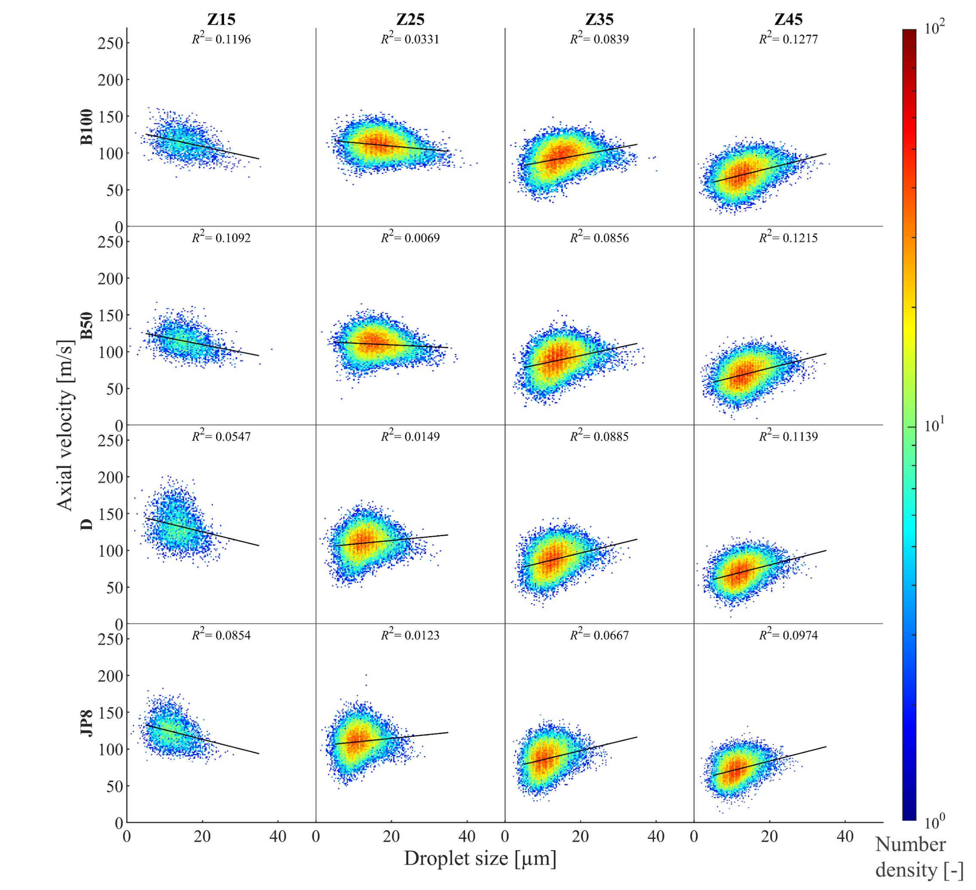
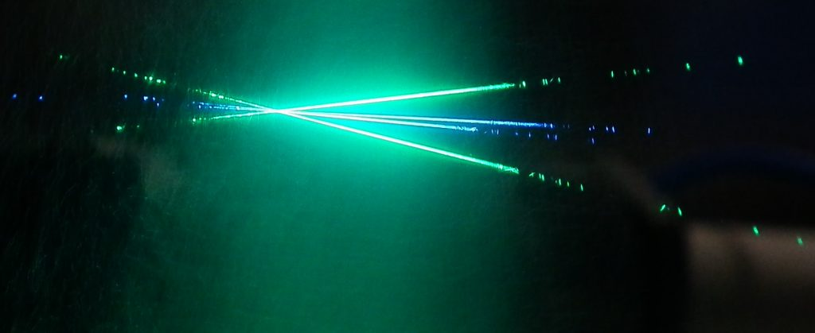
Kutatási kihívások
A porlasztási folyamat megértésének nehézségei
  A folyamat kicsiny hányadban kiszámító, nagy hányadban véletlenszerű
  Az elemi folyamatokat jól ismerjük, de a porlasztás modellezése ma is kihívás
  Az ipar megoldásokat vár, nem érünk rá az elméleti áttörést megvárni
Megoldás: statisztikai eszközök használata

Slide 9
Köszönöm szépen a figyelmet!

